Slide 1


Slide 2
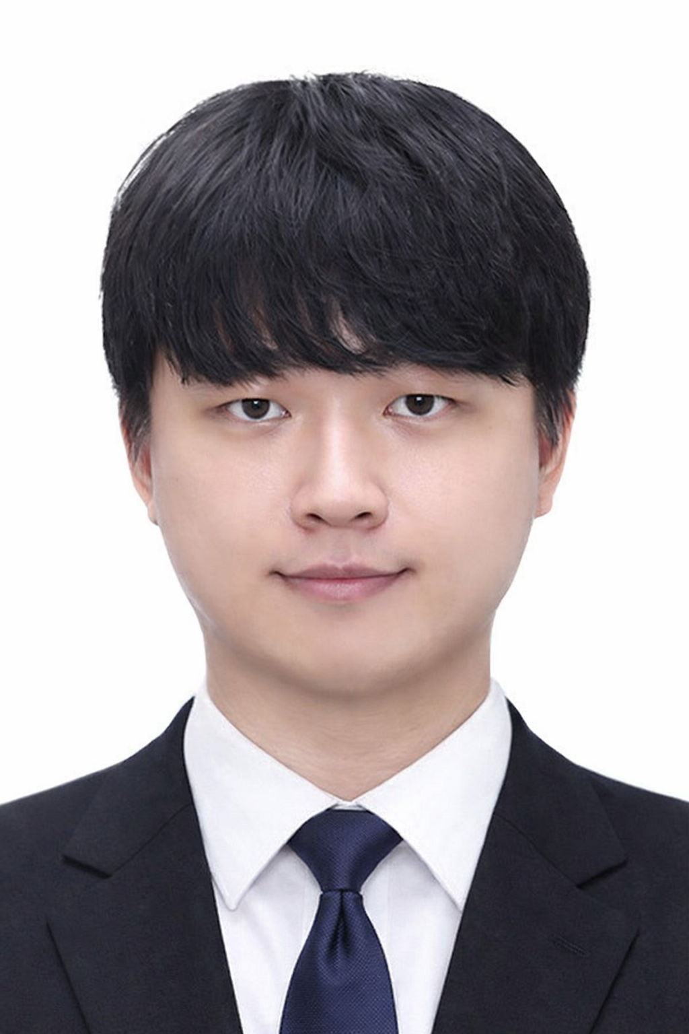
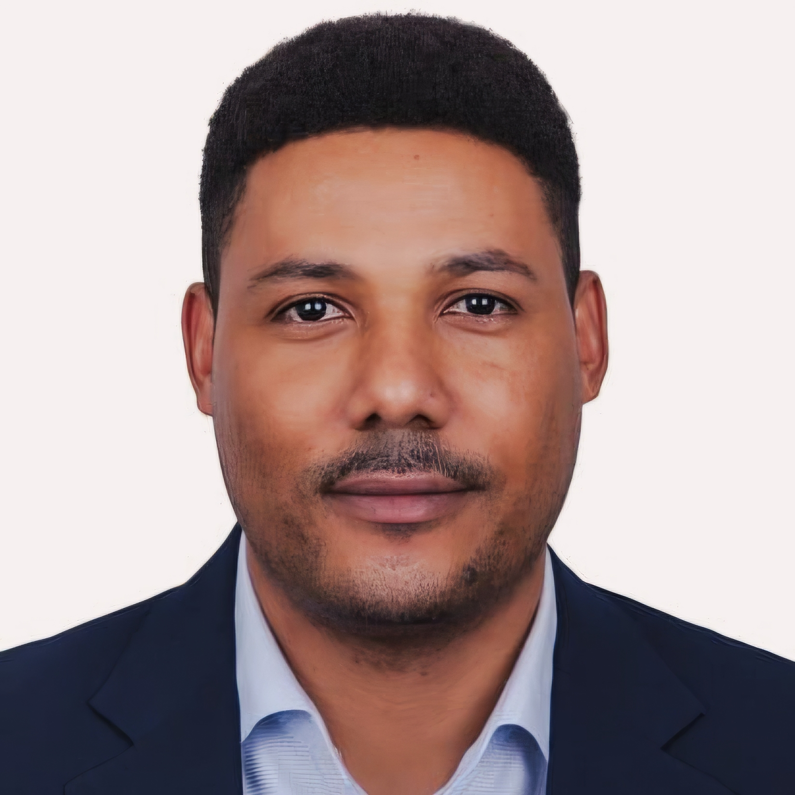

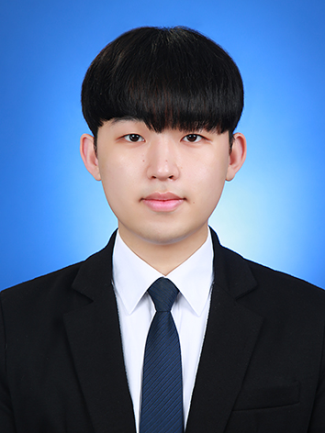
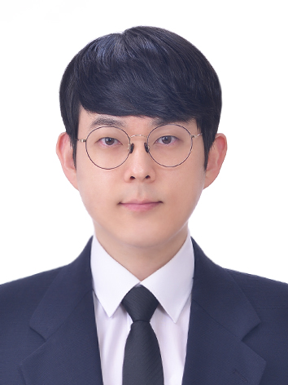


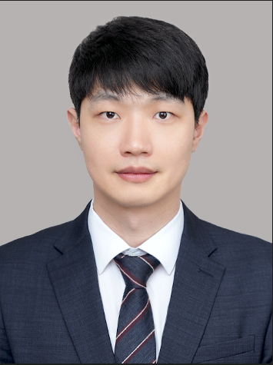
팀원 소개
이용현 | 정원석 | 김수빈 | 데레제 | 박은혁
판례 검색 엔진 및 필터 시스템 | 1:1 채팅 웹소켓 및 UI 구현 | 커뮤니티 및 UI 구현 | 메인 대시보드 UI/UX 디자인 | JWT 기반 보안 인증 시스템
유사 판례 추천 로직 설계 | 상담 예약 및 일정 관리 시스템 | 댓글 및 답글 로직 | 공지사항 및 카드형 레이아웃 | 사건 단계별 생성 및 관리
변호사 프로필 및 매칭 시스템 | 결제 페이지 UI 및 흐름 설계 | 의견 조사(Poll) 참여 및 차트 | 실시간 통계 수치 시각화 구현 | 전문회원 승인 및 관리자 기능
법률 답변 및 채택 프로세스 | 전문회원 상담 접수·승인·거절 시스템 | 투표 시스템 | 레이어 팝업 컴포넌트 설계 | 마이페이지 통합 대시보드 구현

Slide 3
목차
기획의도 및 개발 목표
개발 설계 및 일정
개발언어 및 사용 기술
주요 기능
시연 및 Q&A

Slide 4
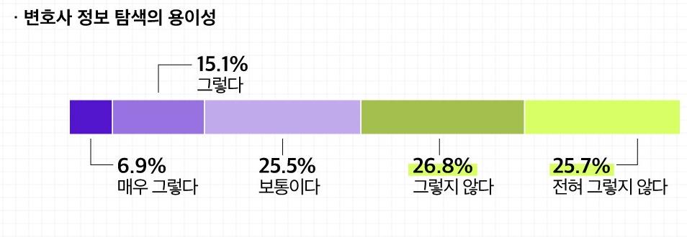
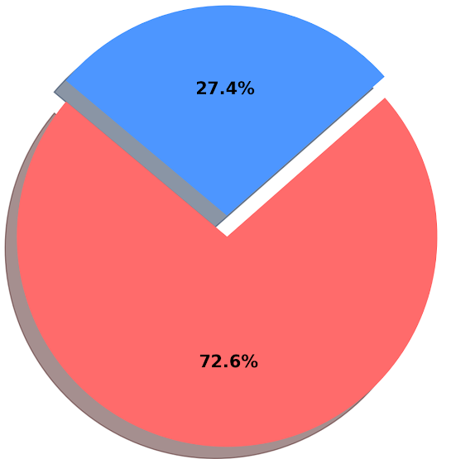

프로젝트 기획 의도
나홀로 소송 데이터
변호사 없이
소송하는 비율
변호사와의 소송
27.4%
나홀로 소송
72.6%
데이터 링크
변호사와 소송
데이터 링크
변호사 정보 수집에 대한 반응
긍정 22%
부정 52.5%
나홀로 소송

Slide 5
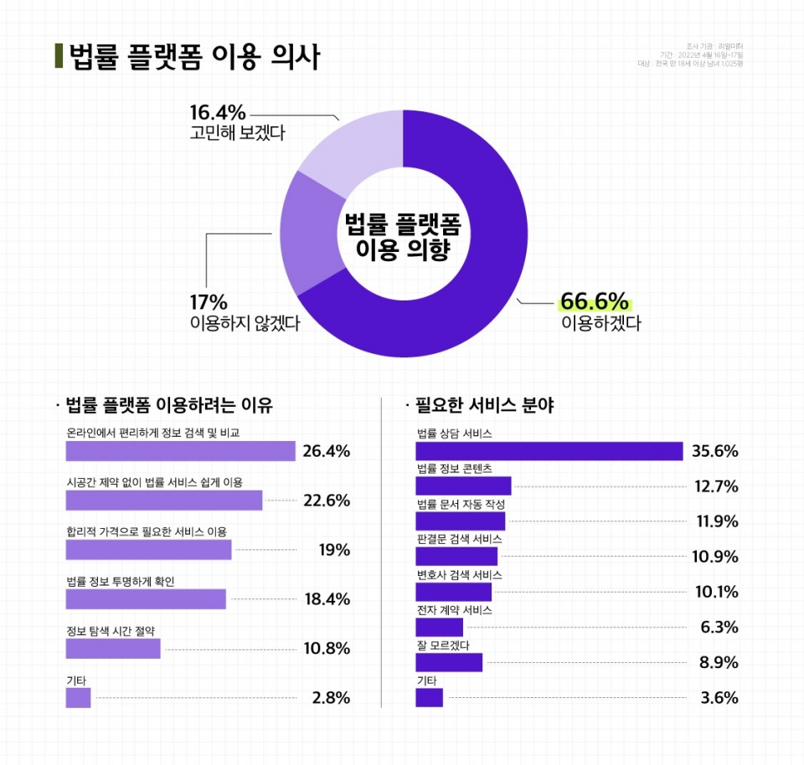
프로젝트 기획 의도
데이터 링크
법률 플랫폼 이용 의사
이용 안하거나 고민 33.4 %
이용 한다 66.6 %
법률 플랫폼 이용 사유 및
필요한 서비스 분야에 대한 데이터

Slide 6
개발 목표
1. 통합 법률 솔루션 구축
All‑in‑One 법률 서비스 시스템 구축
2. 실시간 소통 기능 강화
WebSocket 기반 실시간 채팅과 인앱 알림 시스템 제공
3. 데이터 기반 서비스 제공
Python 통계 분석 결과를 React 차트로 시각화하여 데이터 제공

Slide 7
개발 일정
단계 | 기간 | 주요 활동 | 비고
기획 및 설계 | 02.11~02.17 | 요구사항 정의, DB 모델링(ERD), 공통 환경 세팅 | 공통 협업
개별 집중 개발 | 02.18 ~ 03.06 | 담당 페이지별 Full-Stack 구현 (Front + Back + DB) | 개인별 전담
시스템 통합 | 03.07 ~ 03.12 | 기능 병합(Git Merge), API 연동 테스트, 버그 수정 | 기능 최적화
최종 마무리 | 03.13 ~ 03.16 | 최종 빌드, 프로젝트 발표 준비 | 산출물 정리

Slide 8
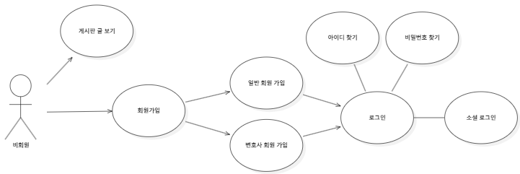
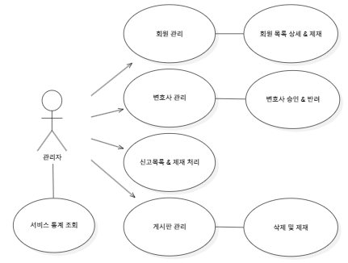
개발 설계(USE-CASE)

Slide 9
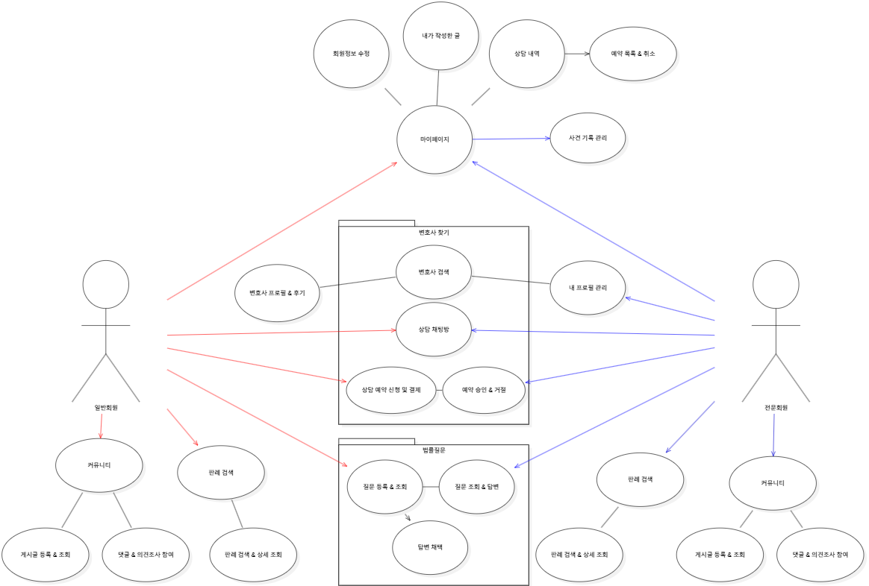
개발 설계(USE-CASE)

Slide 10
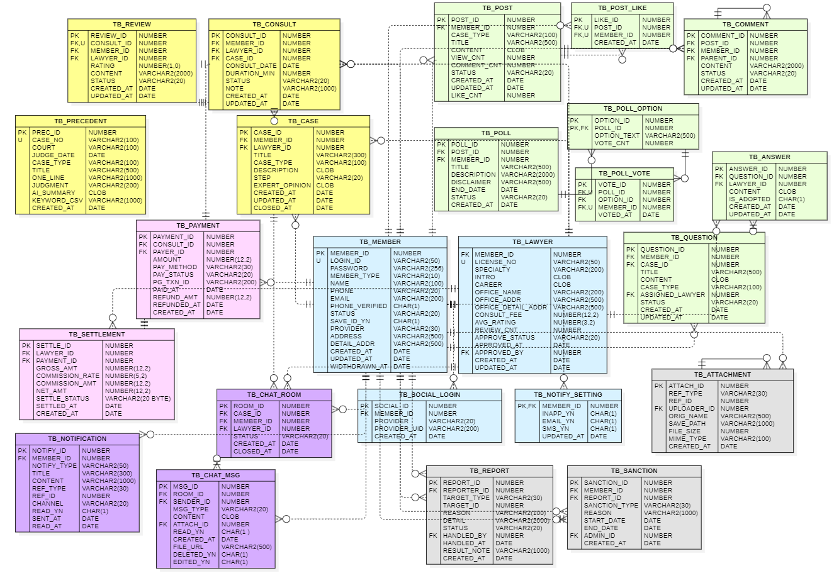
개발 설계(ERD)
게시판 테이블
사건 및 상담 테이블
결제 테이블
회원 테이블
채팅 테이블
관리자 테이블

Slide 11













개발 언어 및 사용 기술
사용기술 |  | 개발환경 |  | 사용도구
언어 | Java, JavaScript (ES6+), Python, HTML5, CSS3 | OS | window10 | 개발도구 | Eclipse, VS Code
Frameworks & Libraries | Spring boot React Spring Security Mybatis
 |  |  |  | DB Tool | SQL Developer
DB | Oracle 11 | server | Apache Tomcat | 형상관리 / 문서관리 | GitHub
API | 공공데이터 활용 법률/판례 API

Slide 12
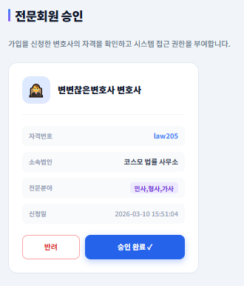
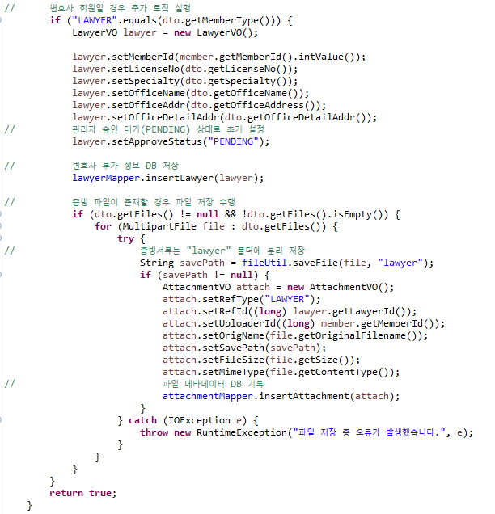
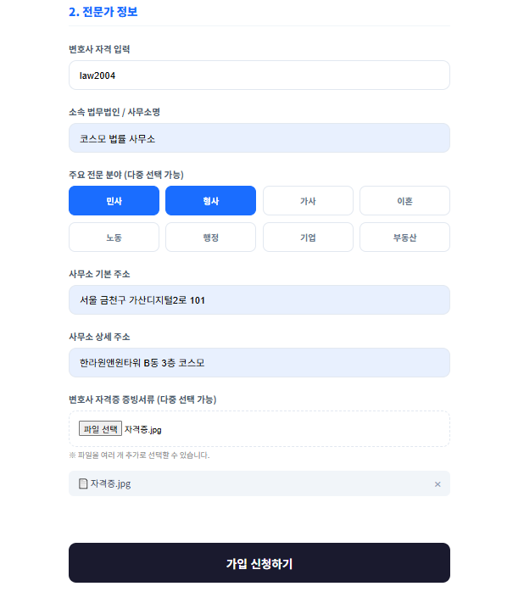
주요 기능
회원가입

Slide 13
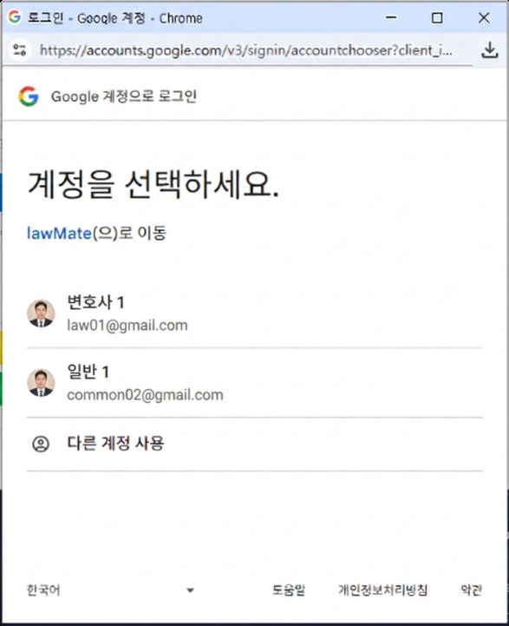
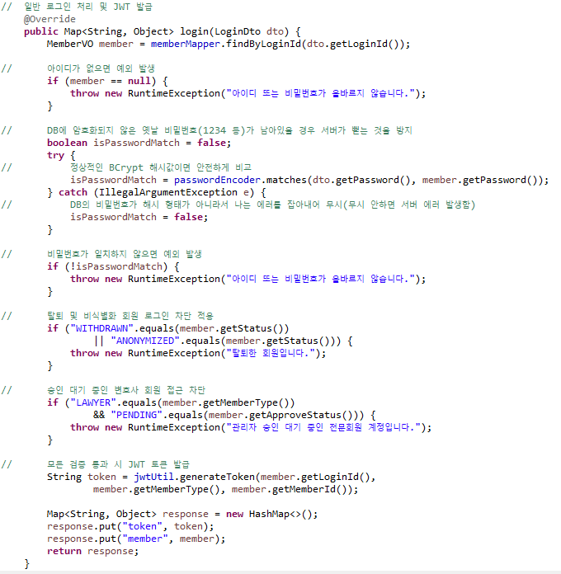
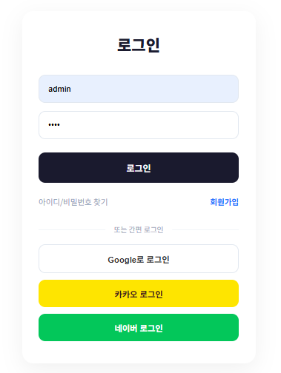
주요 기능
로그인

Slide 14
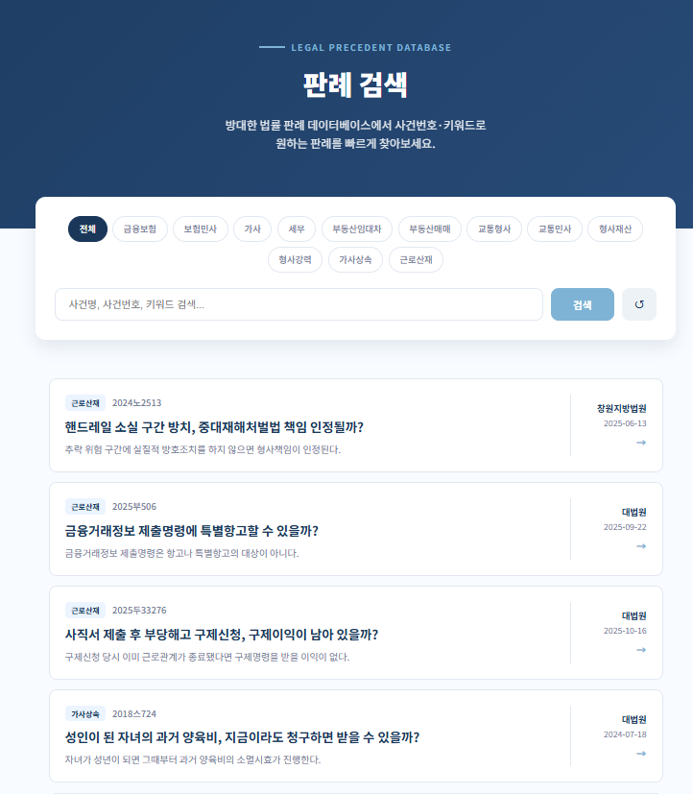
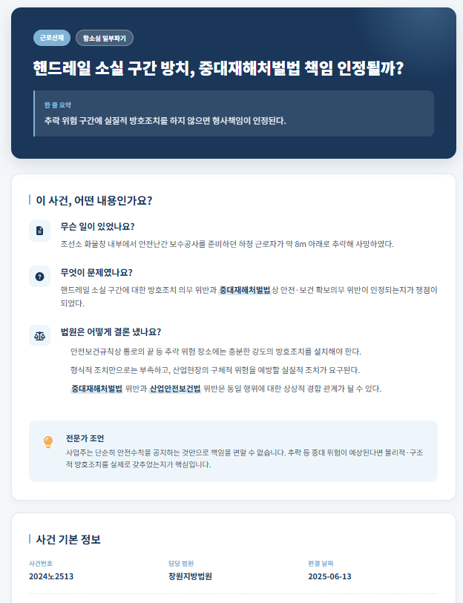
주요 기능
판례 검색 페이지 및 판례 상세 페이지
카테고리 및 검색어 필터

Slide 15
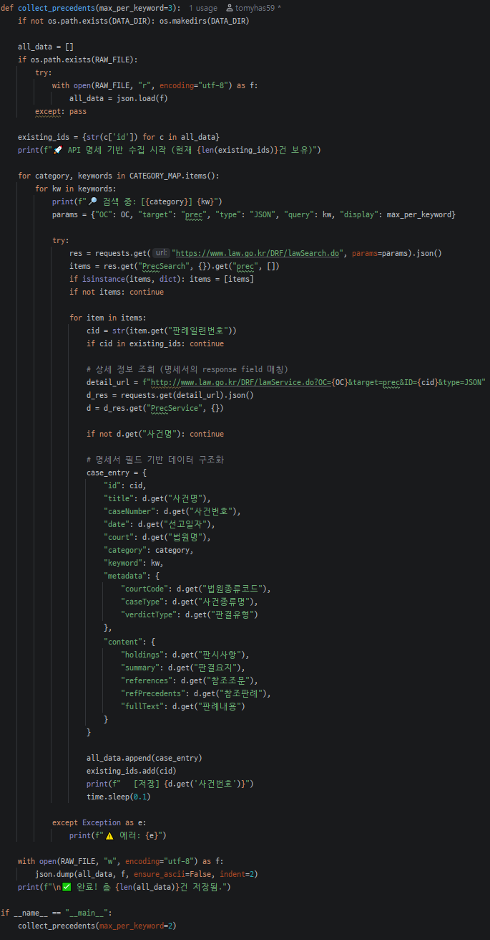
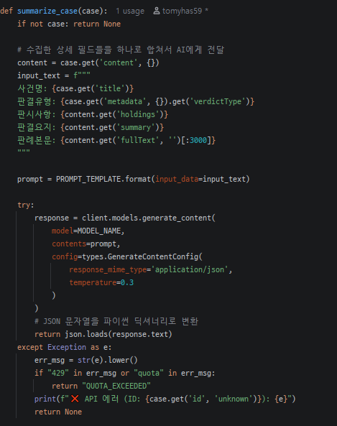
주요 기능
공공 데이터 판례 수집 코드
판례 데이터 ai 요약 코드

Slide 16
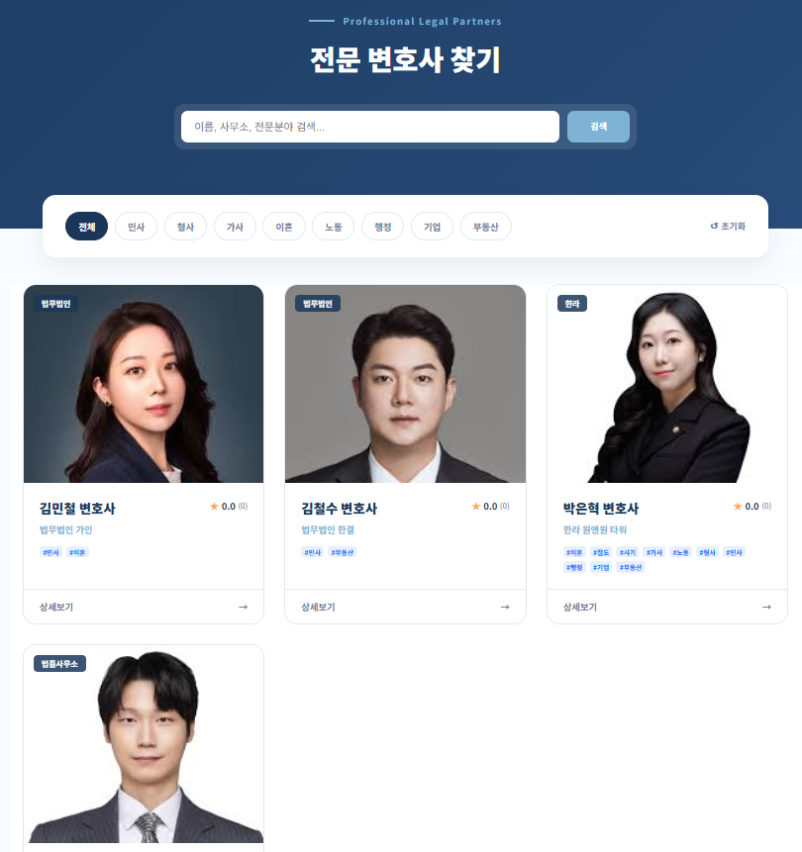
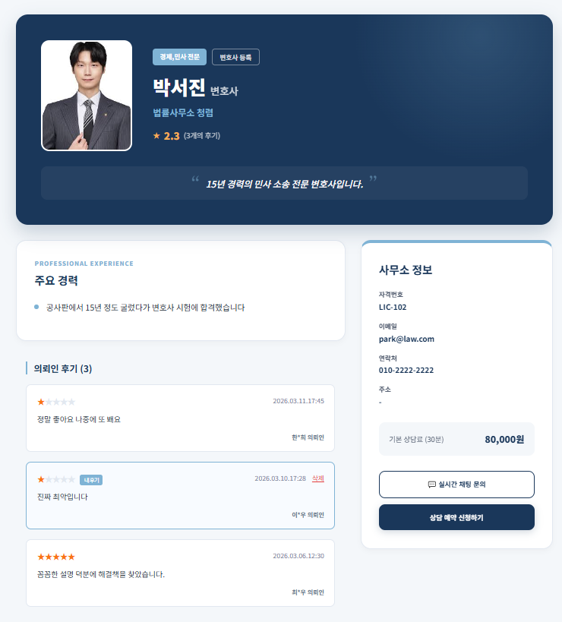
주요 기능
변호사 리스트 및 상세 페이지
키워드별 변호사 찾기
카테고리별 변호사 필터
상담 후기 등록 및 조회
상담 신청 및 1:1 채팅 연결

Slide 17
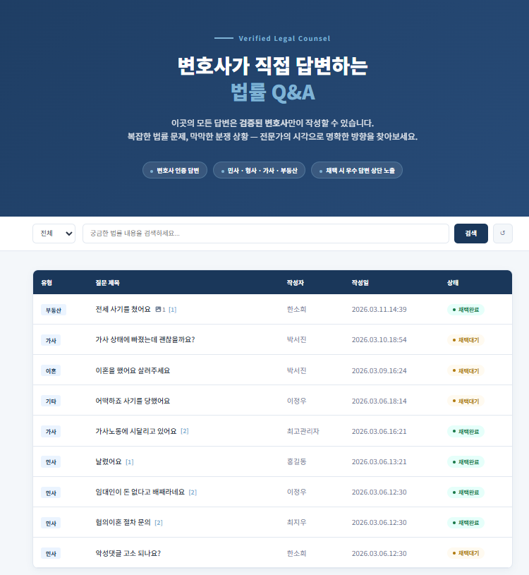
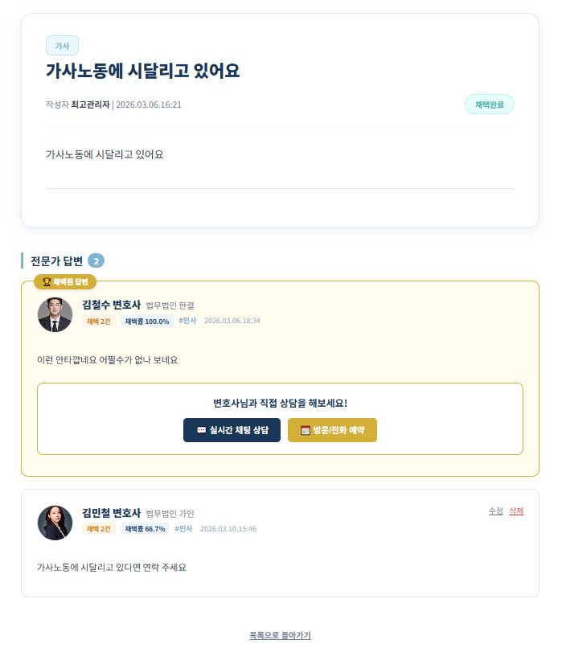
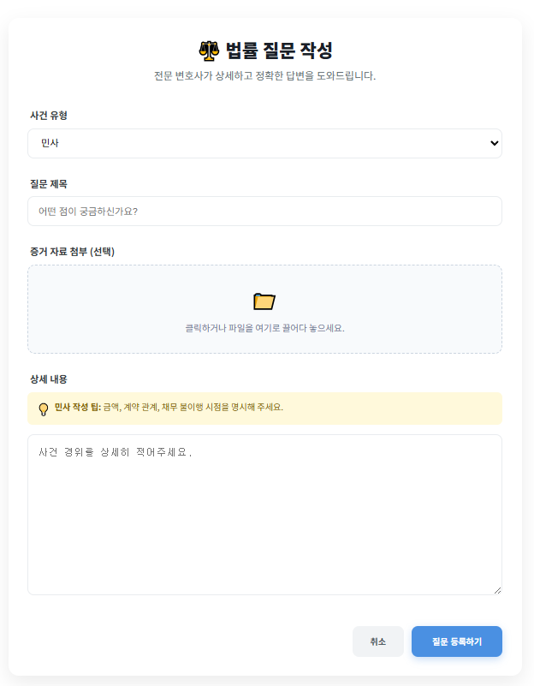
주요 기능
법률 Q&A 리스트 및 상세 페이지
카테고리별 검색 필터
변호사 답변 채택
법률 Q&A 등록
상담신청 및 1:1 채팅 연결

Slide 18
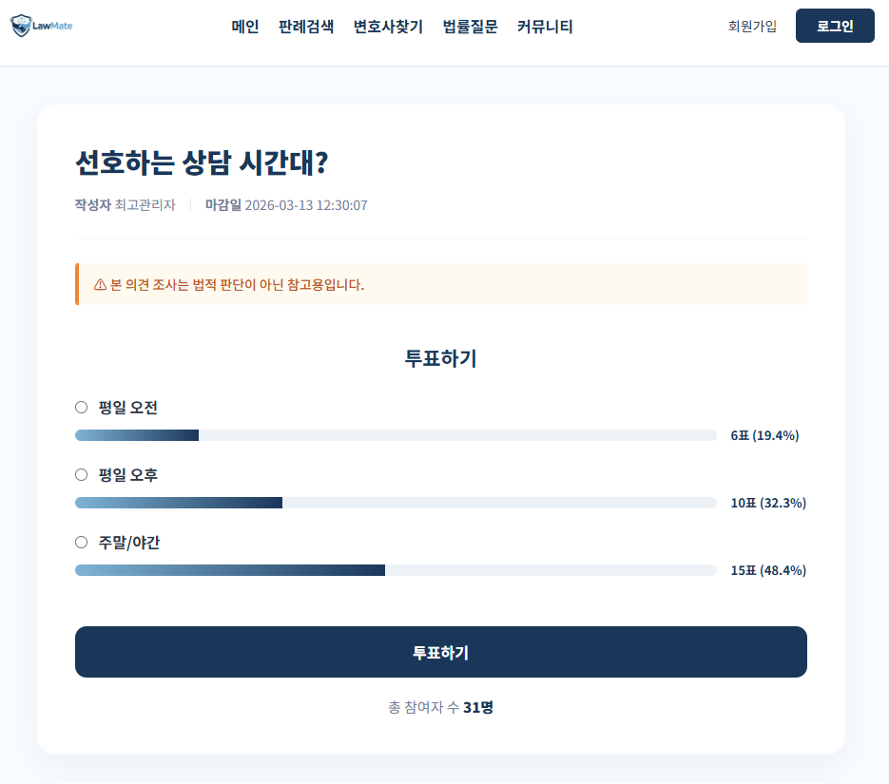
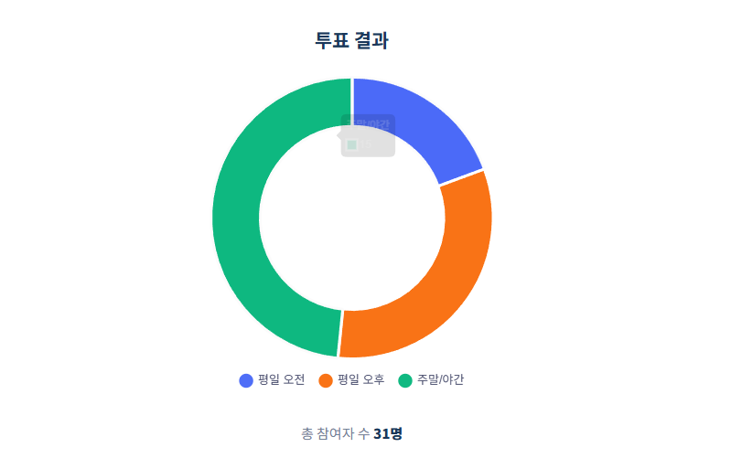
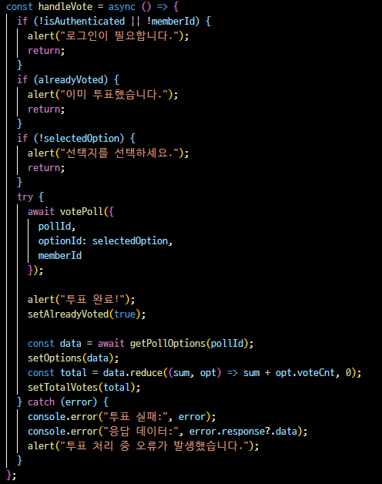
주요 기능 투표 게시판

Slide 19
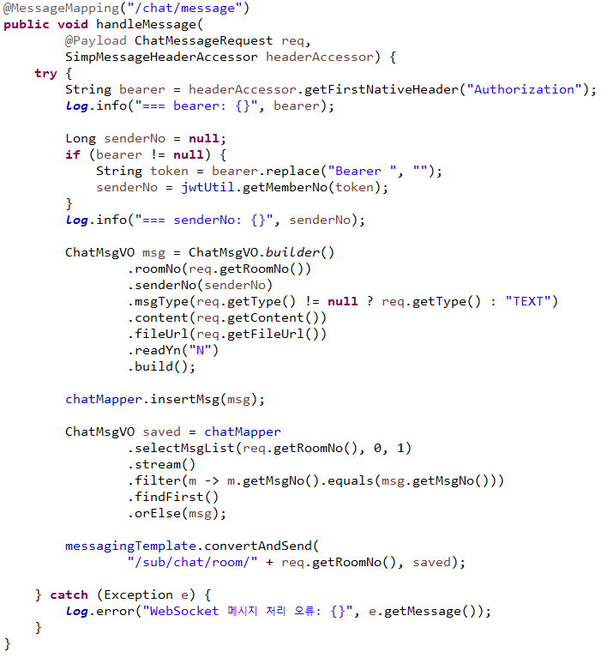
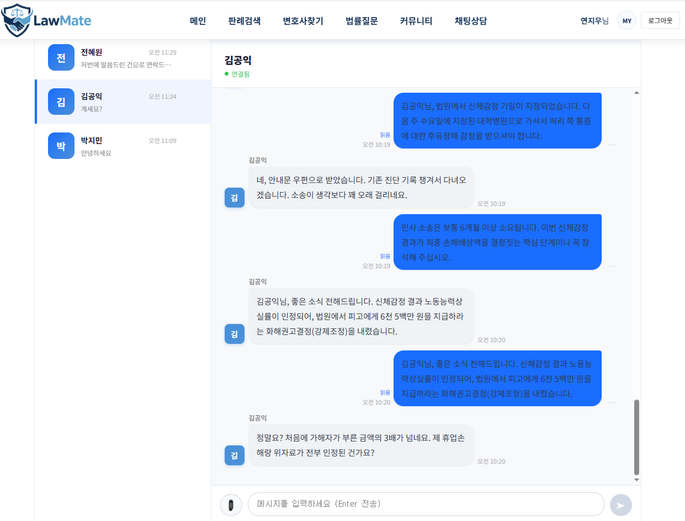
주요 기능 채팅
JWT 인증 → DB 저장 → 실시간 브로드캐스트

Slide 20
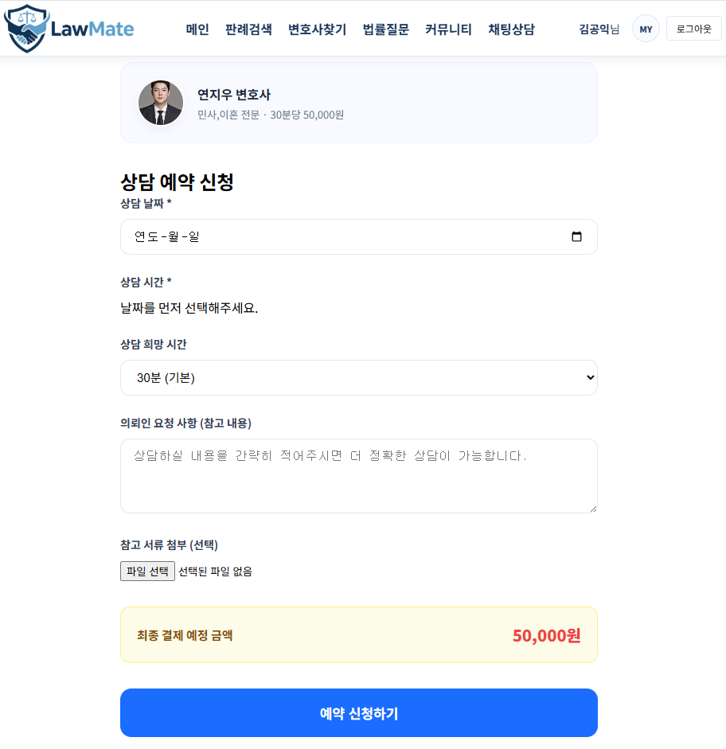
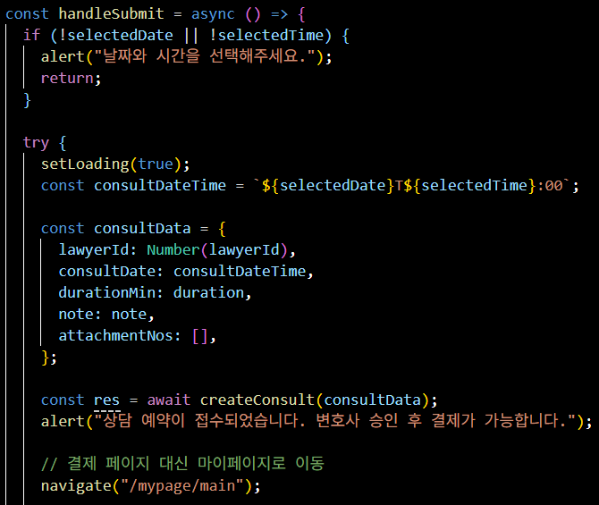
주요 기능 상담 예약
상담날짜 및 시간 선택
요청 사항 등록
참고 서류 첨부

Slide 21
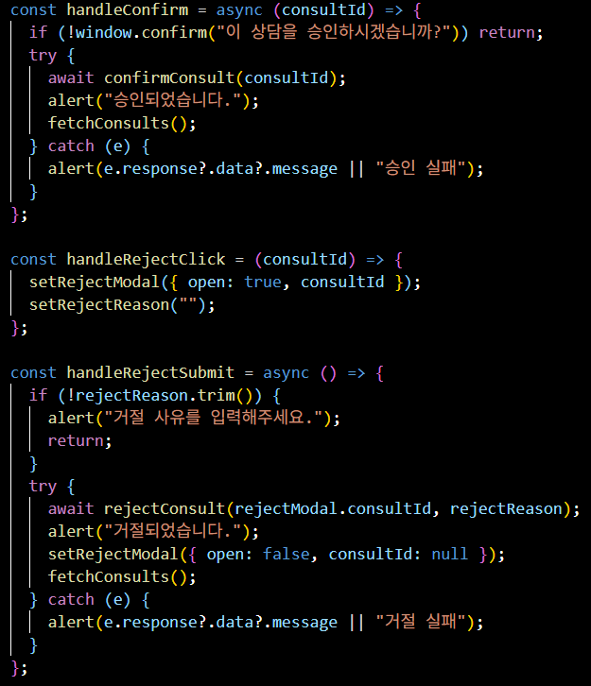
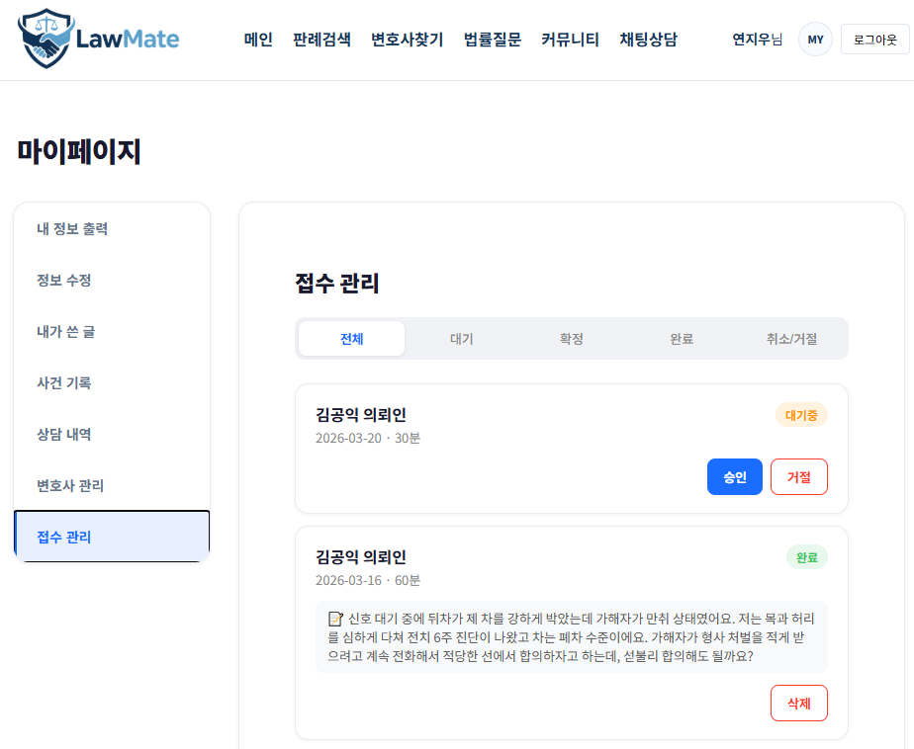
주요 기능 상담 예약
승인/거절 기능
접수관리를 통한 상담 신청 관리

Slide 22
시연

Slide 23
Q&A

Slide 24
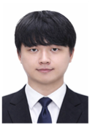
후기
팀원들과 협업하며 GitHub를 활용한 버전 관리와 협업 방식을 경험할 수 있었습니다. 처음에는 여러 명이 동시에 작업하는 과정이 익숙하지 않아 어려움을 느끼기도 했지만, 협업을 진행하면서 Git의 사용 방법과 협업 흐름을 점차 이해할 수 있었습니다.
프로젝트를 진행하면서 게시판, 댓글, 투표 기능 등을 직접 구현해 보며 웹 서비스의 기본적인 기능이 어떻게 구현되는지 경험해 볼 수 있었습니다.
또한 React와 Spring Boot를 연동하는 과정에서 프론트엔드와 백엔드가 어떻게 연결되고 데이터를 주고받는지 이해할 수 있었으며, 이를 통해 웹 서비스가 동작하는 전체적인 흐름을
경험할 수 있었습니다.
김수빈
게시판 페이지
의견조사 페이지
의견조사 투표

Slide 25
후기
첫 팀 프로젝트에서 팀장을 맡아 부담도 있었지만 명확한 역할 분담과 소통을 통해 팀원들과 무사히 프로젝트를 완수할 수 있었습니다. 팀장으로서 기획 단계부터 기능을 세밀하게 나누어 효율적인 개발 환경을 조성하는 데 집중했습니다.
기술적으로는 로컬 LLM의 품질 한계를 극복하고자 Gemini AI로 스택을 변경하여 판례 요약의 정확도를 높였습니다. Python으로 데이터를 수집·요약하여 DB에 적재하고 이를 다시 Spring Boot와 React로 연결해 화면에 구현하는 풀스택 과정을 직접 경험하며 서비스 전체 흐름을 파악했습니다.
코드 합병 과정에서 빈번한 Git 충돌이 발생하기도 했지만 팀원들과 지속적으로 진행 상황을 공유하며 문제를 해결해 나갔습니다. 데이터 수집부터 최종 노출까지 전체 아키텍처를 구축해본 점이 큰 성취였으며 팀장으로서 내린 결정을 믿고 따라준 팀원들 덕분에 뜻깊은 결과를 얻었습니다.
이용현
판례 데이터 수집
판례 검색 서비스
변호사 조회 서비스
법률 질문 답변 서비스

Slide 26
후기
5개월의 교육 과정을 거쳐 처음으로
한 달간의 팀 프로젝트에 도전하게 되었습니다.
첫 팀 프로젝트라 초기에는 막막함이 컸지만
자주 회의를 진행하며 방향을 잡아준
팀장님과 팀원분들의 도움 덕분에 부족하지만
LawMate 프로젝트를 무사히 완성할 수 있었습니다.
이번 프로젝트를 통해 소통의 가치가 얼마나 값진 것인지
깨달은 소중한 시간이었습니다.
5개월동안 강의를 해주신 성낙현 선생님과
곁에서 함께 고생하며 도와주신
용현님, 원석님, 데레제님, 수빈님께 진심으로 감사의 마음을 전합니다.
박은혁
로그인 페이지
회원가입 페이지
관리자 페이지
마이 페이지

Slide 27
후기
이번 LawMate 프로젝트를 통해 웹 서비스 개발의 전체 과정을 직접 경험할 수 있었습니다.
React를 활용한 프론트엔드 개발, Spring Boot 기반의 백엔드 API 설계, 그리고 Oracle 데이터베이스 연동을 통해 실제 서비스 구조를 이해할 수 있었습니다.
특히 JWT 기반 인증 시스템, 실시간 채팅 기능(WebSocket), 그리고 Python을 활용한 데이터 분석 및 시각화를 구현하면서 다양한 기술을 통합하는 경험을 할 수 있었습니다.
프로젝트를 진행하는 과정에서 프론트엔드와 백엔드의 연동 문제, 데이터베이스 설계, 실시간 기능 구현과 같은 어려움도 있었지만, 문제를 해결하는 과정에서 실무적인 개발 역량을 크게 향상시킬 수 있었습니다.
데레제
메인 대시보드 UI/UX 디자인
카드형 레이아웃
실시간 통계 수치 시각화 구현
레이어 파업컴포넌트 설계

Slide 28
후기
WebSocket과 상담 예약·결제 기능을 구현하면서 팀원들과 서로 소통하고 맞춰가는 과정이 쉽지 않았지만, 막히는 부분이 있을 때 팀원들과 함께 고민하고 해결하면서 협업의 중요성을 크게 느꼈습니다.
처음에는 내가 만든 기능이 다른 팀원의 기능과 충돌하거나 연결이 안 되는 경우도 있었지만, 서로 소통하며 맞춰가다 보니 점점 하나의 완성된 서비스가 되어가는 것을 느꼈습니다.
특히 내가 만든 기능이 팀원들이 만든 마이페이지, 변호사 검색 기능과 연결되어 하나의 서비스가 완성될 때 가장 보람 있었습니다.
혼자였다면 훨씬 오래 걸렸을 문제들을 팀원들과 함께 빠르게 해결하면서, 팀워크가 프로젝트의 완성도를 높인다는 것을 직접 경험할 수 있었습니다.
정원석
실시간 채팅 (WebSocket)
상담 예약 · 접수관리
상담 요청 승인 · 거절 처리
결제 페이지 UI 구현

